Slide 1
Java语言程序设计

Slide 2

About me
研究方向
管理信息系统、决策支持系统、数据挖掘、云计算
戴喆
讲授课程
本 科 ：Linux与C、Java理论与实践、操作系统
研究生 ：操作系统结构分析与设计
工程实践
J2EE企业级架构、开发、部署
NotifyMe
daizhe.blog.chinanuix.com
f
daizhe0417@163.com
QQ:7555455
微博@月满拦江.
http://weibo.com/daizhe0417
notify me

Slide 3

课程简介
本课程是计算机专业的主要专业限选课课
通过学习本课程，应能
准确完整地理解Java语言的语法、语义规则；
掌握Java语言的数据类型、表达式及控制流程；
运用面向对象程序设计思想，正确的阅读、分析程序和设计程序，掌握面向对象程序设计方法，提高程序设计能力，以适应计算机学科不断发展的需要。

Slide 4

课程简介
先修课程：计算机文化基础、C语言程序设计、数据结构、数据库原理
学时： 64(48+16)
成绩评定
平时成绩：点名+作业
期末成绩
实践成绩

Slide 5
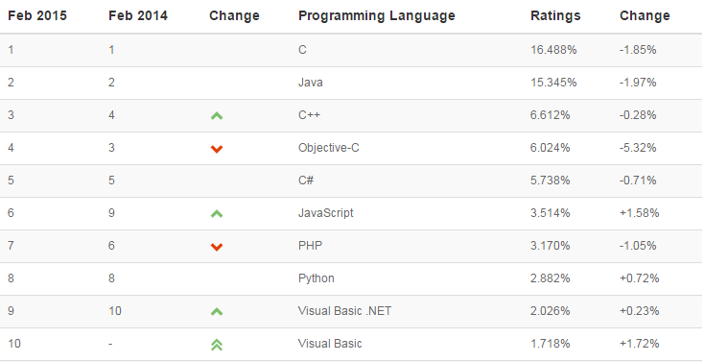
Java语言简介
TIOBE Programming Community Index for February 2015

Slide 6
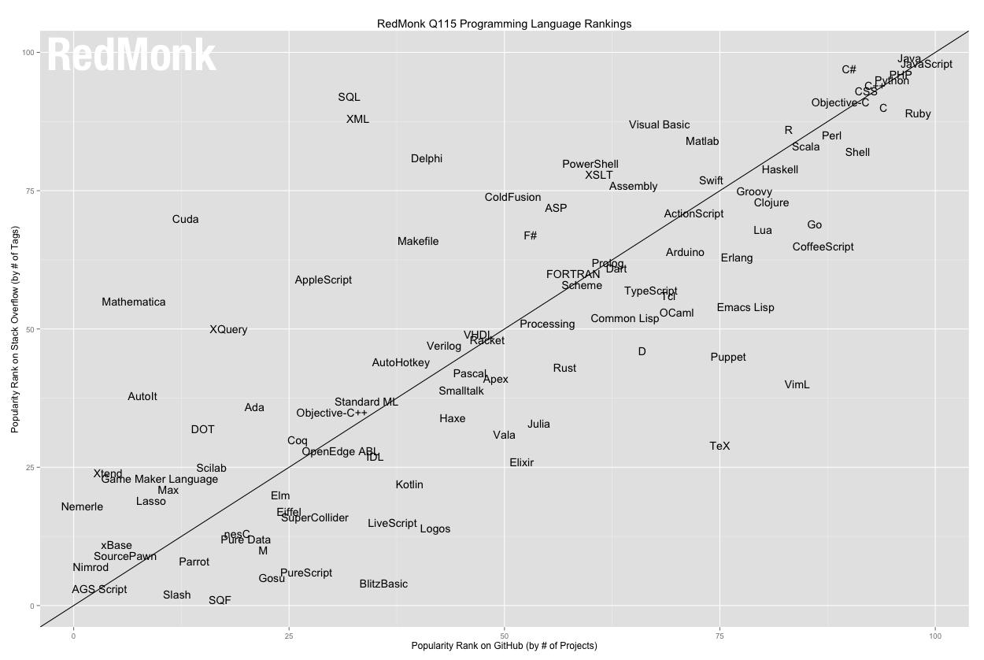
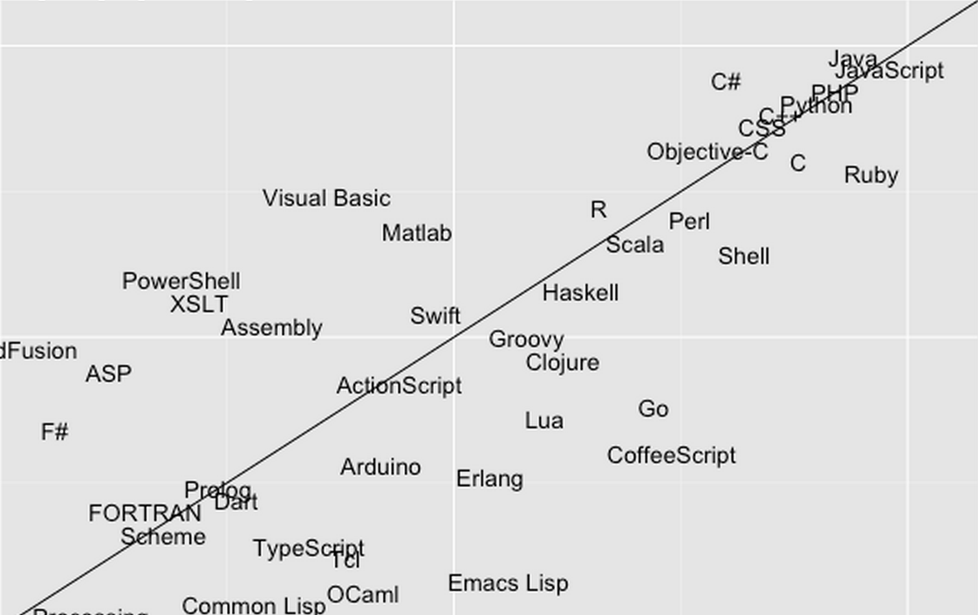
Java语言简介
RedMonk Programming Language Rankings: January 2015
Popularity Rank on Stack Overflow (by # of Tags)
Popularity Rank on Github(by # of Projects)

Slide 7
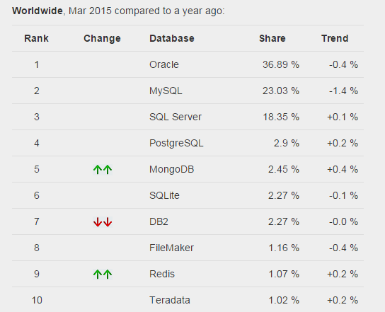
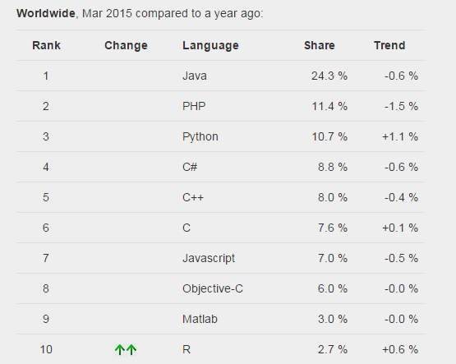
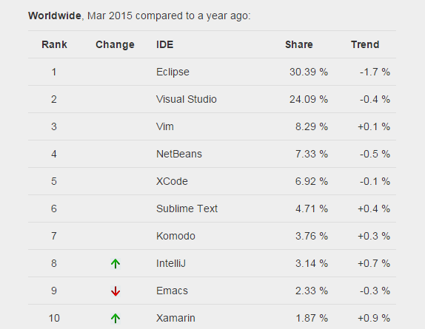
Java语言简介
PYPL PopularitY of Programming Language

Slide 8
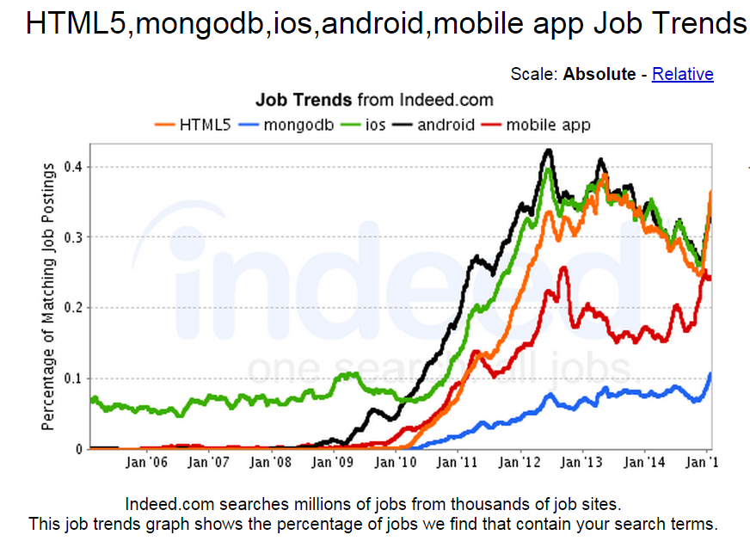
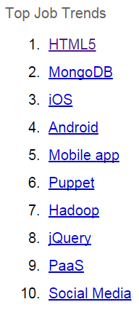
Java语言简介
Job Trends from Indeed.com

Slide 9
Java语言简介
国内职位需求调研

Slide 10
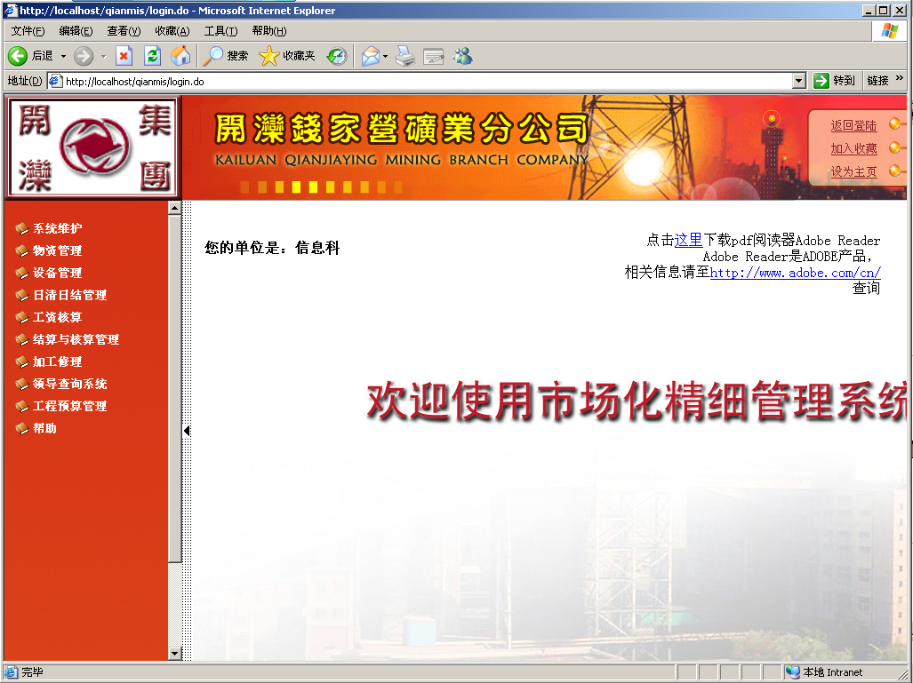
Java作品展示
煤炭企业精细化管理系统

Slide 11
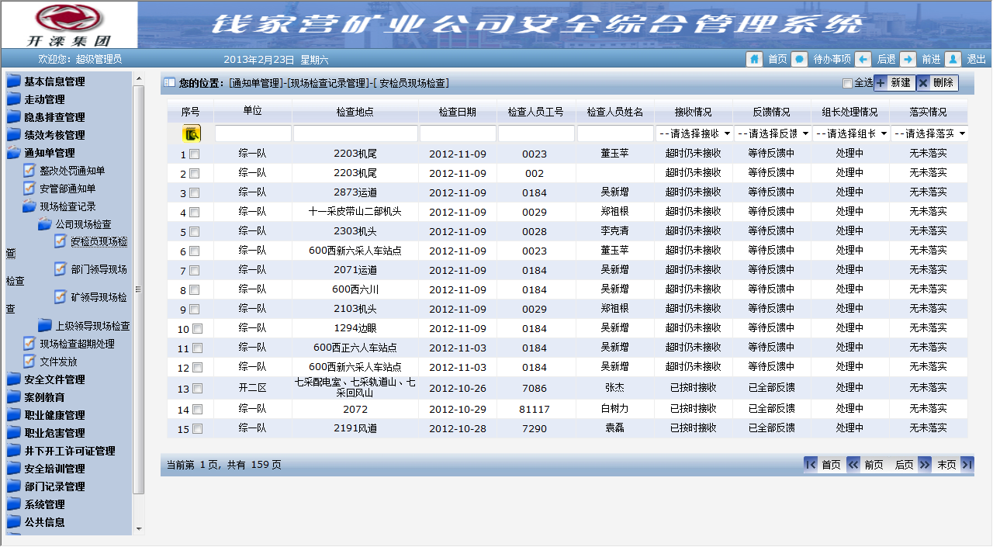
Java作品展示
煤炭企业安全综合管理系统

Slide 12
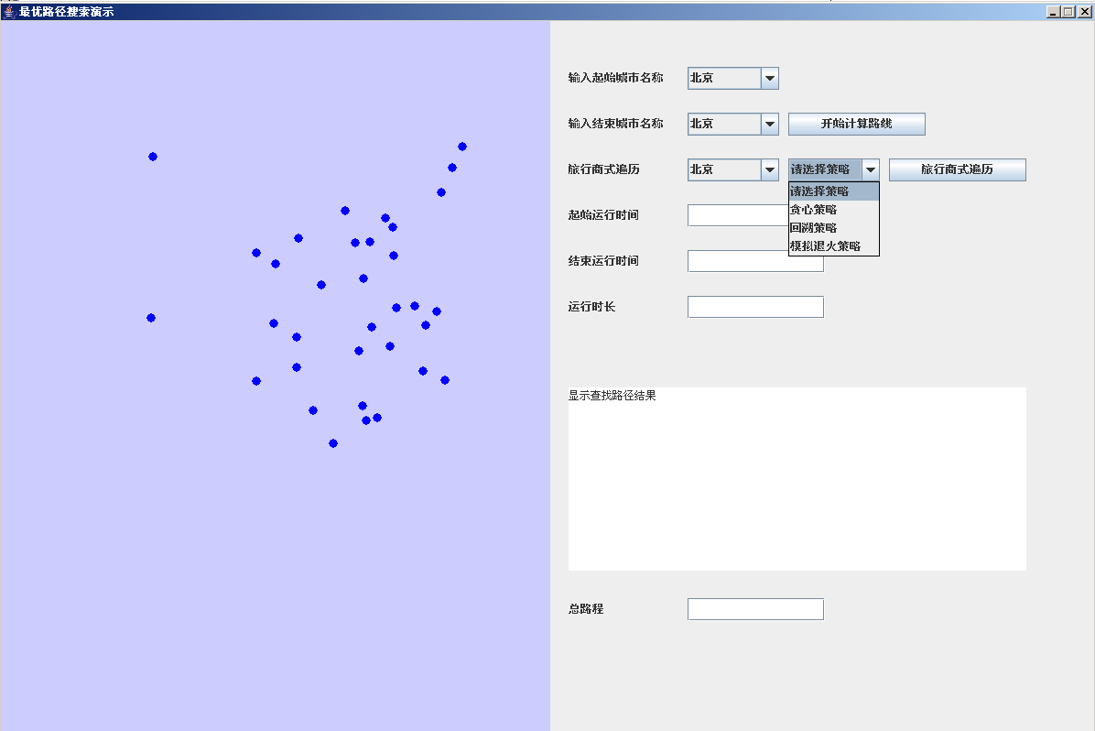
Java作品展示
最优路径搜索演示

Slide 13
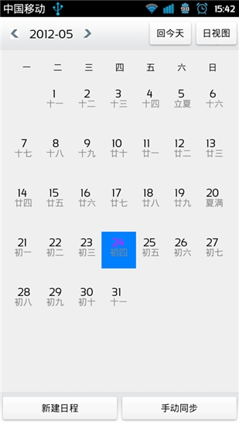
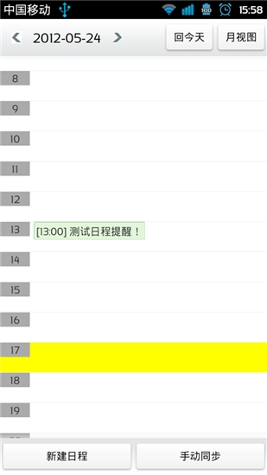
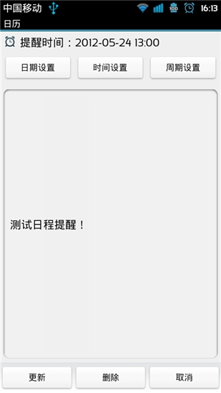

Java作品展示
Android日程管理App

Slide 14
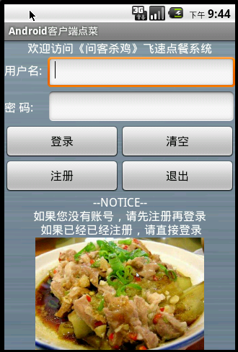
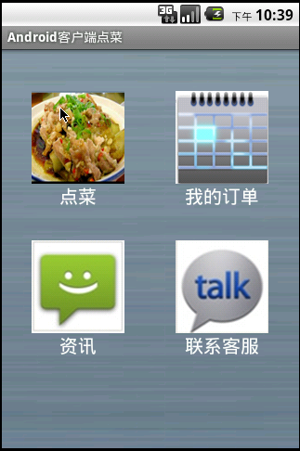
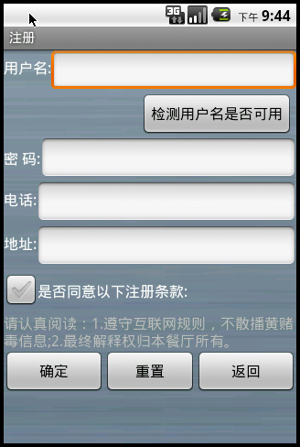
Java作品展示
Android点餐App

Slide 15
第一章 Java概述

Slide 16
主要内容
了解Java
Java的诞生和发展
Java核心技术
Java应用及其运行方式
Application和Applet
Java虚拟机执行Java程序
JDK
JDK的安装和设置
编译和运行Java程序
Java的特点
包
MyEclipse
MyEclipse集成开发环境
创建Java项目并运行
程序调试技术
重点
理解Java程序运行方式、掌握Java程序开发环境
难点
Java虚拟机机制

Slide 17
1.1 了解Java
1.1.1
Java的诞生和发展
1.1.2
Java的特点
1.1.3
Java核心技术

Slide 18
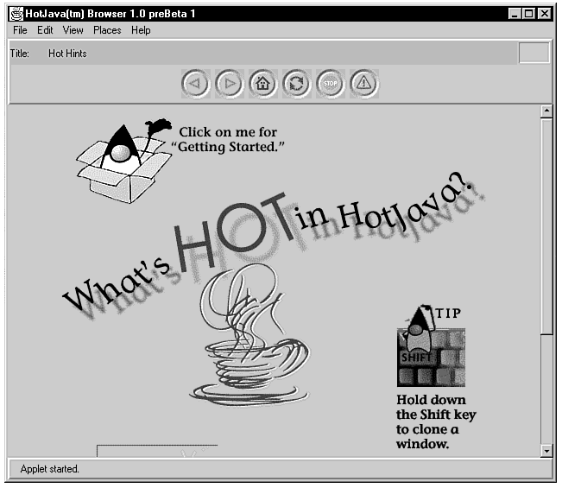

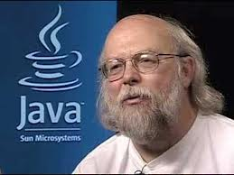
1.1.1 Java的诞生和发展
2009.4.20
Oracle宣布收购Sun，2010年1月21日获欧盟批准，正式生效
2006
SUN宣布开放Java源代码，加入GPL协议，使Java源代码可免费获取
1998
年底发布JDK1.2版本，此后的Java称为Java 2。目前最新版本为1.8
1995.5
以"Java "的名称正式发布
1994
发布HotJava浏览器
1990
Sun公司执行Green 项目,负责人James Gosling开发Oak语言

Slide 19
1.1.1 Java的诞生和发展
Java ME、Java SE、Java EE三大平台
Java ME
Java三大平台
Java SE
Java EE

Slide 20
1.1.2 Java的特点
Java语言是简单的、面向对象的、分布式的、解释性的、健壮的、安全的、与平台无关的、可移植的、高性能的、多线程的和动态的语言。
A simple, object-oriented, distributed, interpreted, robust, secure, architecture-neutral, portable, high-performance, multi-threaded, dynamic language.
——Sun“Java技术白皮书”

Slide 21

1.1.2 Java的特点
与平台无关(architecture-neutral)
这是Java语言最大的优势。Java引进虚拟机原理，并运行于虚拟机。 Java虚拟机(Java Virtual Machine)建立在硬件和操作系统之上，实现Java二进制代码的解释执行功能， 提供不同平台的接口。因此，任何安装了虚拟机的计算机都可以运行Java程序。真正实现了“Write once, run anywhere”。

Slide 22

1.1.2 Java的特点
简单(simple)
Java语言的简单主要体现在以下三个方面：
Java的风格类似于C++
Java摒弃了C++中的一些内容，如指针和内存管理
Java提供了丰富的类库

Slide 23
1.1.2 Java的特点
完全面向对象(object-oriented)
Java语言的设计完全是面向对象的，它不支持类似C语言那样的面向过程的程序设计技术。
放弃了
全局变量、全局函数、goto、宏定义、结构体、联合、指针；多重继承、友元类、运算符重载
单继承＋接口、内存自动管理、异常处理
增加了

Slide 24

1.1.2 Java的特点
健壮(robust)
语言级别
Java致力于检查程序在编译和运行时的错误
类型检查帮助检查出许多开发早期出现的错误
Java还实现了真数组，避免了覆盖数据的可能
Java提供Null指针检测、数组边界检测、异常出口、字节代码校验
异常处理机制，使程序具备在运行过程中发现并处理错误的能力
运行架构级别

Slide 25

1.1.2 Java的特点
健壮(robust)
语言级别
运行架构级别
垃圾回收机制，程序中不需要写释放内存空间的语句，由Java虚拟机自动对内存管理，自动回收不再被使用的内存空间

Slide 26

1.1.2 Java的特点
分布式(distributed)
Applet
JSP
Socket
支持HTTP和FTP等基于TCP/IP协议的子库

Slide 27
1.1.3 Java核心技术
spring
Annotation
JDBC
struts
Hibernate
Reflection
JSP
JavaBeans
EJB
JavaMail
Servlet
JDBC

Slide 28
1.2 Java应用及其运行方式
1.2.1
Application和Applet
1.2.2
Java虚拟机

Slide 29
1.2.1 Application和Applet
Java程序有两种形式：Application(应用程序)和Applet(小应用程序).
Application是能够独立运行的应用程序
Applet是可以嵌入Web页面的小应用程序，它不能独立运行，必须嵌入超文本(.html)中，由浏览器显示运行。

Slide 30
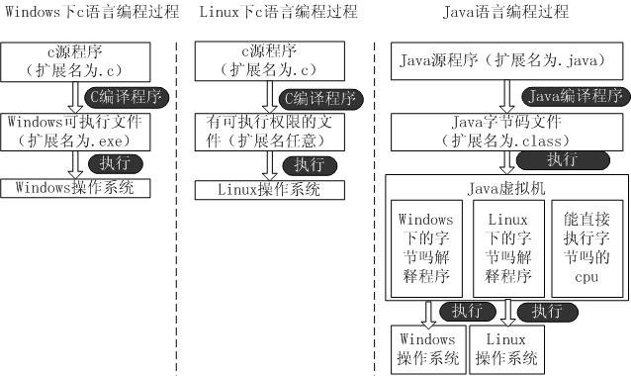
1.2.2 Java虚拟机
虚拟机的引入

Slide 31

1.2.2 Java虚拟机
Java虚拟机是一个想象中的机器，在实际的计算机上通过软件模拟来实现。Java虚拟机有自己想象中的硬件，如处理器、堆栈、寄存器等，还具有相应的指令系统。
只要实现了特定平台下的解释程序，Java字节码就能通过解释程序在该平台下运行。这是Java跨平台的根本原因。

Slide 32
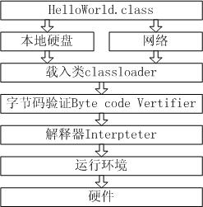
1.2.2 Java虚拟机
Java程序的执行过程
代码的装入：由类装载器(class loader)完成，负责装入一个程序需要的所有代码。
代码的校验：可发现操作数栈溢出、非法数据类型转化等多种错误。
代码的执行（有两种方式）
即时编译方式（JIT）
解释执行方式

Slide 33


1.3 JDK
JDK
Java开发工具包，包含Java类库、编译器、解释器、Java运行时环境(JRE)和一些命令行工具。
ADD CONTENTS
ADD CONTENTS
ADD CONTENTS
ADD CONTENTS
执行
编译
开发过程
编写
源代码
安装与
设置

Slide 34
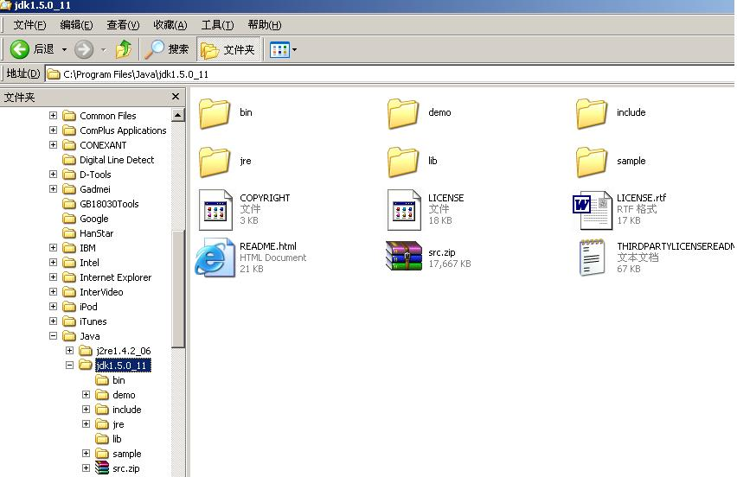
1.3.1 JDK的安装与设置
安装JDK
双击安装文件
可选择安装路径及组件

Slide 35
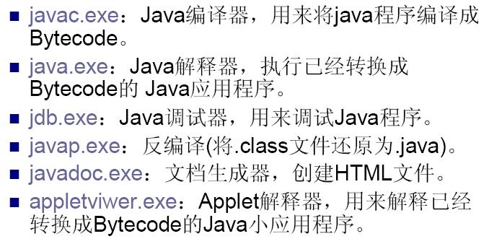
1.3.1 JDK的安装与设置
安装JDK
主要工具(bin目录下)

Slide 36
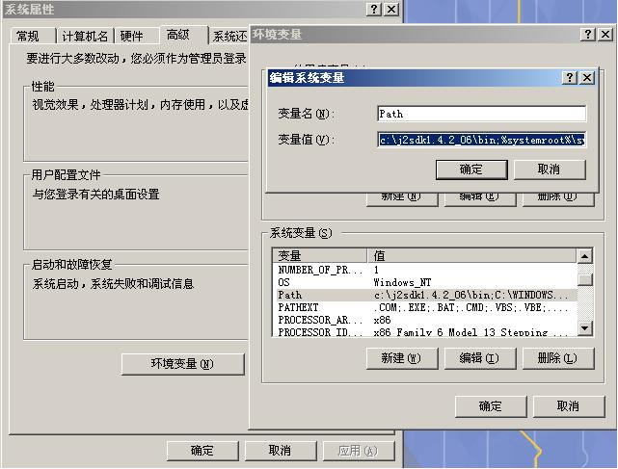
1.3.1 JDK的安装与设置
设置环境变量
命令行中
窗口中：
右键“我的电脑”->属性->高级->环境变量->系统变量
双击“Path”行，添加后确定
set path=%path%; C:\Program Files\Java\jdk1.5.0_11\bin;
set classpath=%classpath%;.;

Slide 37
1.3.2 编译和运行Java程序
运行流程
Application
Applet
编写源代码.java
(包含main()方法的public类)
编写源代码.java
(包含paint()方法的Applet子类)
编译.class文件
(javac.exe工具)
编译.class文件
(javac.exe工具)
执行
(java.exe工具)
执行
(将.class文件嵌入.html文件用浏览器查看)

Slide 38
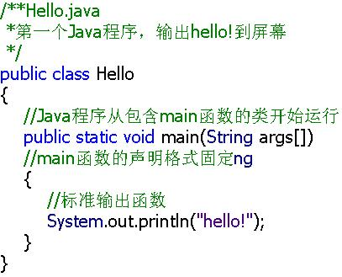
1.3.2 编译和运行Java程序
Application
源代码
类声明，带有public修饰的类必须与所在文件同名
Java程序的所有语句都必须在类中

Slide 39
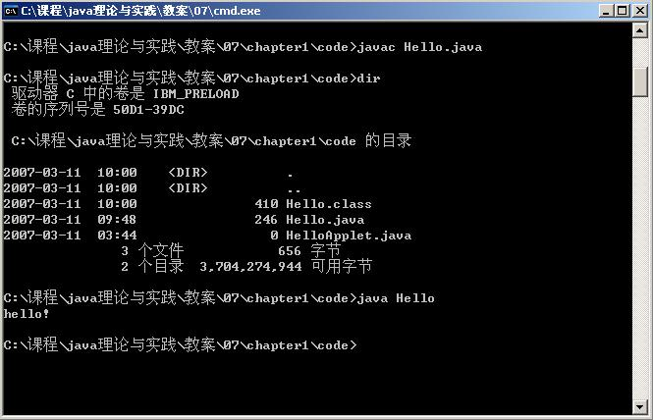
1.3.2 编译和运行Java程序
Application
编译
运行
javac编译工具
参数是要编译的.java文件
注意源文件的扩展名！
>javac Hello.java
>java Hello
Java解释执行工具
参数是要执行的字节码文件
注意:没有.class!
编译生成.class字节码文件

Slide 40
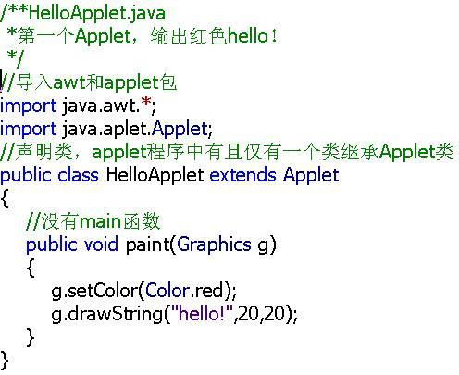
1.3.2 编译和运行Java程序
Applet
源代码
主类是Applet类的子类
程序起点不是main()方法，而是paint()方法

Slide 41
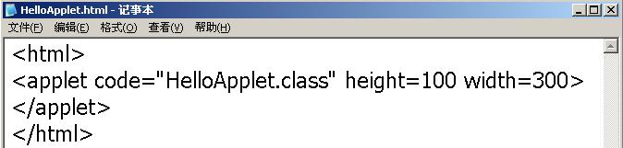
1.3.2 编译和运行Java程序
在html中引用applet的标记
Applet
编译程序
添加.class文件到一个.html文件中
要引用的.class文件
javac HelloApplet.java

Slide 42
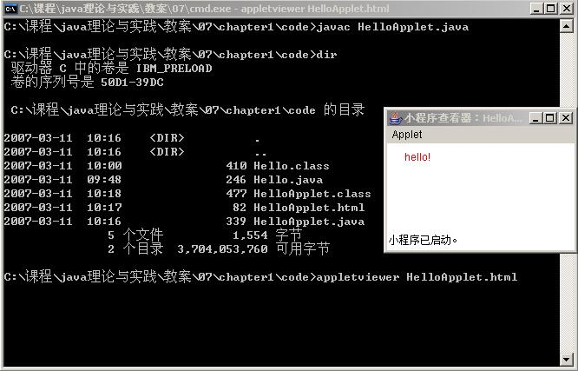
1.3.2 编译和运行Java程序
Applet
用appletviewer.exe 查看，或者用浏览器打开该.html文件

Slide 43
1.3.3 包
包的概念
为了管理程序中的类和字节码文件， Java提供了包(package)的机制
包是类的集合，是类的组织方式，是区别类名字空间的机制
包可以有子包，包中的类不能重名
系统不会自动创建包所对应的目录结构

Slide 44
1.3.3 包
Java API的常用包
包名 | 功能
java.lang | 核心类库，包含所有的基本语言类，如Object类基本数据类型封装类、数学运算、字符串、线程、异常处理等，该包自动导入，不需声明
java.util | 工具类库，包含日期类、集合类等
java.awt | 抽象窗口工具集
java.applet | 包含所有实现Java Applet 的类
java.text | Format、DateFormat、SimpleDateFormat等文本日期格式化类
java.io | 标准输入/输出流及文件操作
java.net | 网络编程相关类库，包含Socket、Internet访问支持等
java.sql | 数据库应用功能类库
javax.swing | 用户图形界面swing类库

Slide 45


1.3.3 包
声明类所在的包
在要被打包的类所在源文件使用package关键字声明包
包名可以用“.”分隔
package 包{.子包};
package 若有，必须在源文件的第一句

Slide 46
1.3.3 包
导入包
需要引用其他包中的类或接口等元素时，需要导入其所在的包
使用import关键字导入包中的类
可以使用“包名.*”的形式导入包中所有的类
import 包{.子包}.类|接口|*;
java.lang包中内容，由Java语言自动导入
import语句需写在类声明之前

Slide 47
1.3.3 包
默认包
源程序中未使用package关键字时，被认为是默认包，默认包的路径是当前目录，没有包名

Slide 48

1.4 Eclipse & MyEclipse
Eclipse
最活跃的、开放的IDE
一切皆插件
MyEclipse
Eclipse的插件
针对Java EE的企业级开发平台
安装和配置请参考
《Eclipse 环境下的Web开发讲稿》

Slide 49
学习建议
读书
不必从大部头开始，通篇细读
练习
从实际出发，带着问题
克服困难被折磨
高手是那些遇到足够多的问题并解决了，遭受足够多折磨的人
总结提高
如何让工作更简单？
重构
架构

Slide 50

参考资料
书
《Thinking in Java》Bruce Eckel
《Java就业培训教程》张孝祥
网络资源
www.iteye.com
http://www.java.com
http://www.apache.org/
https://github.com/
有问题？
谷歌
度娘

